Slide 1
Юнги Северного флота Учитель: Тихомирова И.А. МБОУ СОШ №13 г. Северодвинск

Slide 2
Дети?... Герои?.... Патриоты?...

Slide 3
Юнги Северного флота.
«Была ли юность?
Или она приснилась?
Была, конечно, была.
И, по-моему, такая, какая надо!...»
В.С.Пикуль

Slide 4
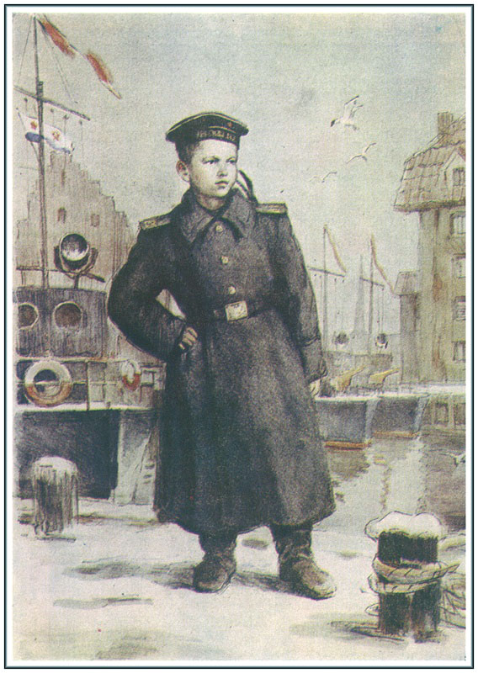
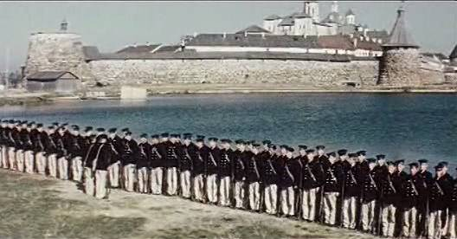
Юнга – подросток,обучающийся морскому делу, готовящийся стать матросом

Slide 5
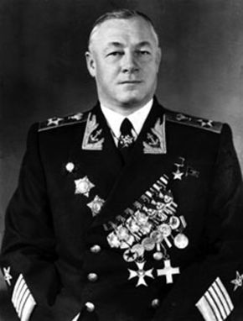
Кузнецов Николай Герасимович– Главком ВМФ, адмирал

Slide 6
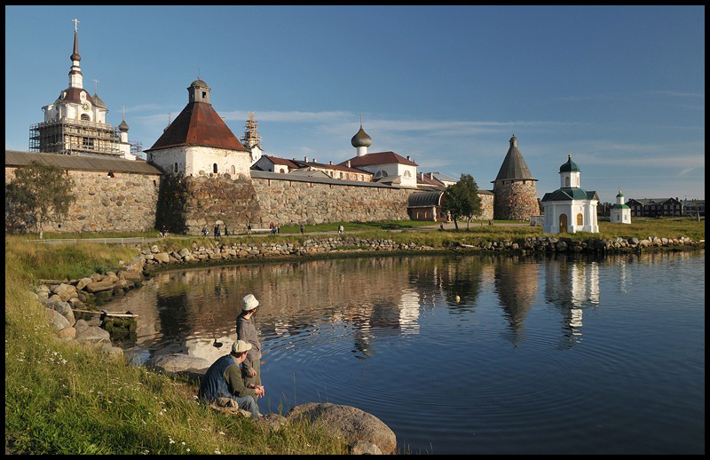
Соловецкие острова, Белое море

Slide 7
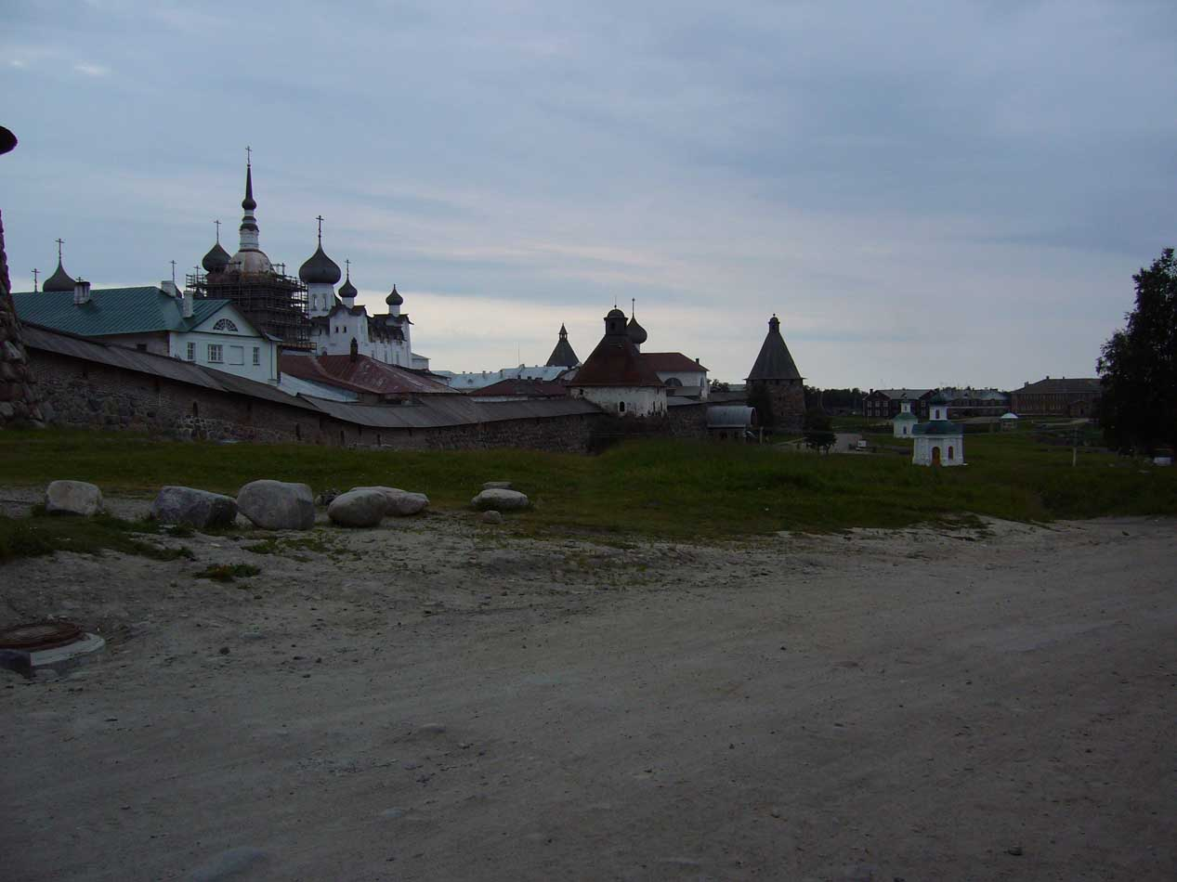
В стенах Соловецкого монастыря была школа юнг

Slide 8
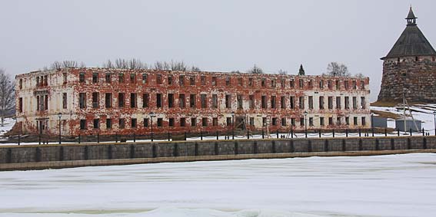
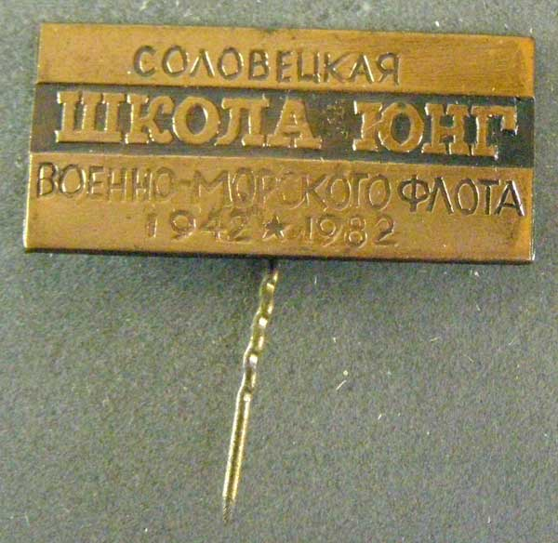
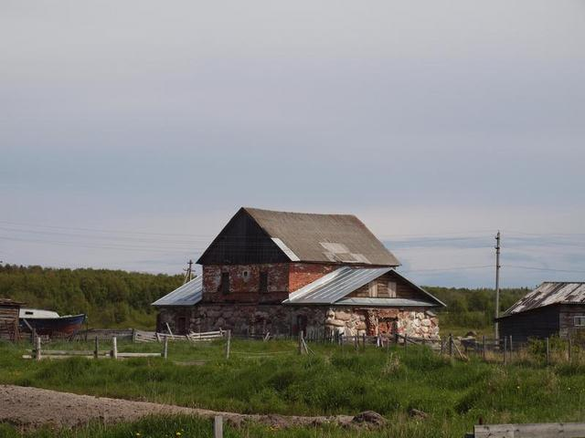
Соловецкая школа юнг Северного флота

Slide 9
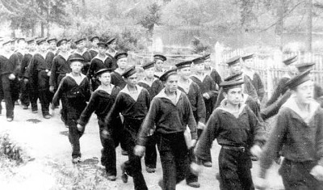
Чему учились в школе юнг. Строевая подготовка

Slide 10
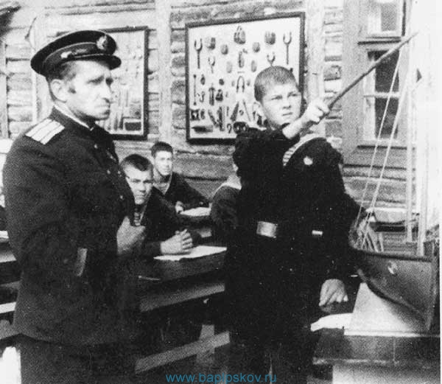
Изучение предметов по специальности

Slide 11
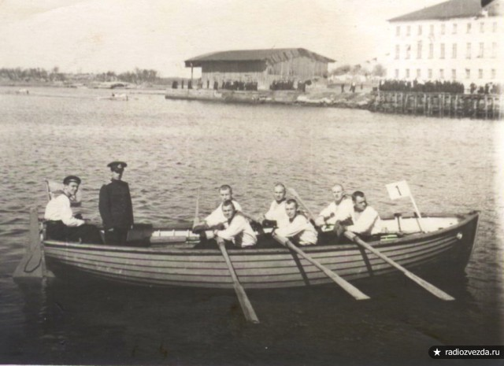
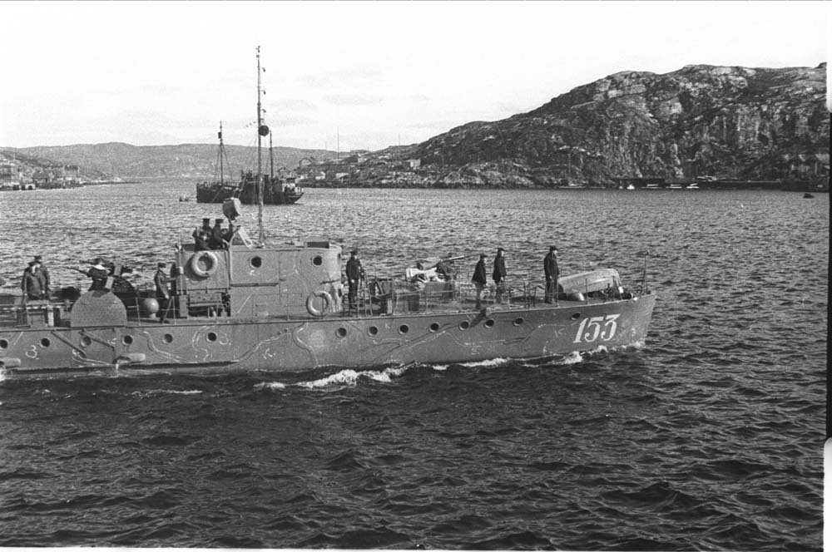
Практическое плавание в море на шлюпках и кораблях

Slide 12
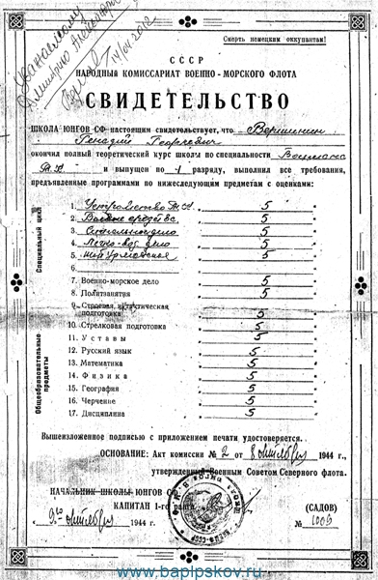
Свидетельство об окончании школы юнг

Slide 13
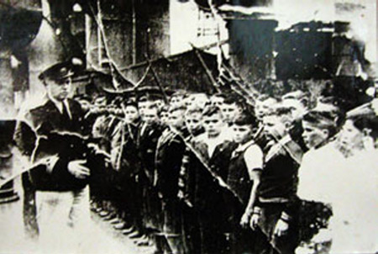
Присяга юнг: « Мы клянёмся отдать все силы, отдать жизнь, если надо, за свободу и независимость нашей Родины...»

Slide 14
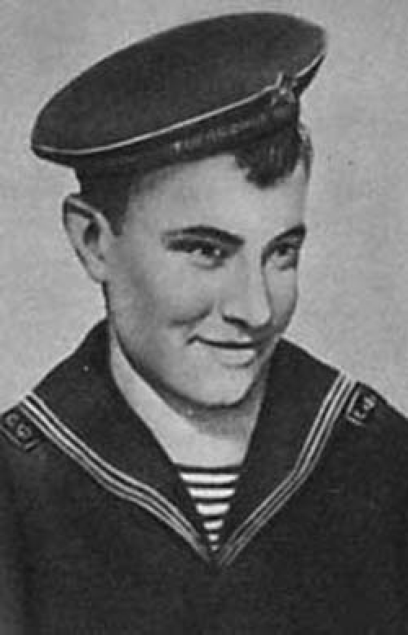
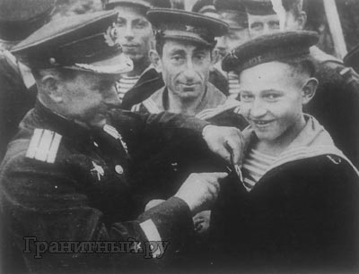
Александр Ковалёв (Рабинович)

Slide 15
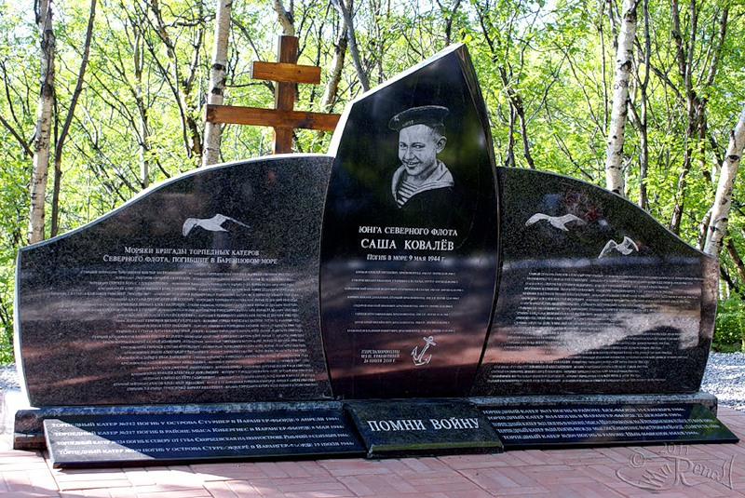
Памяти Саши Ковалёва... Орден Красной Звезды Орден Отечественной войны I степени

Slide 16
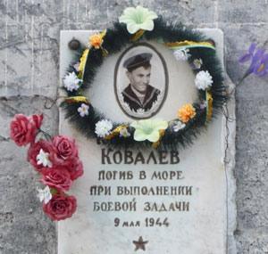
Мемориальная доска на Соловках

Slide 17
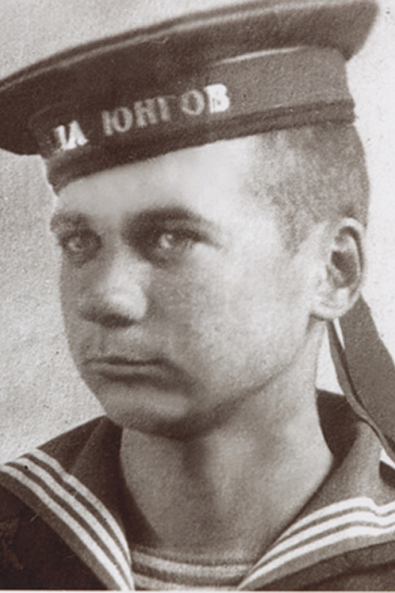
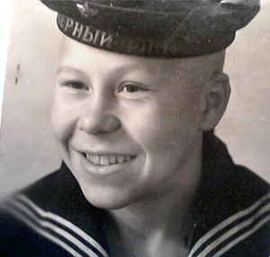
Юнги - маленькие герои войны
Альберт Семушин
Юрий Мельников
Notes:
Юрий Мельников

Slide 18
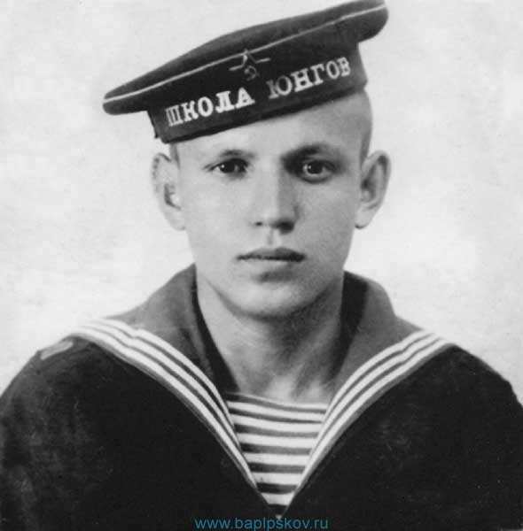
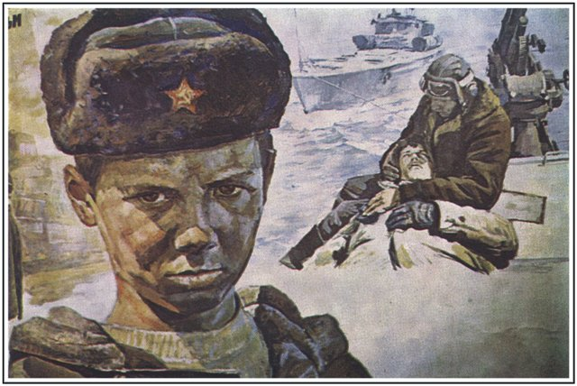
Константин Антонов
Василий Храбрых
Notes:
Константин Антонов

Slide 19
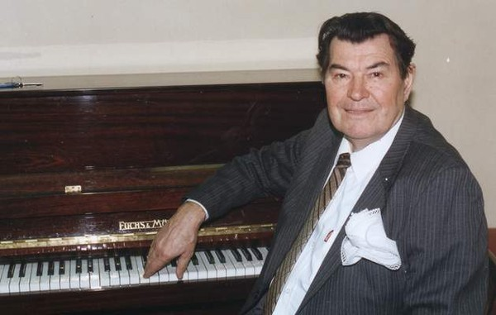
Юнги, прославившие Россию. Борис Штоколов – певец, Народный артист Советского Союза

Slide 20
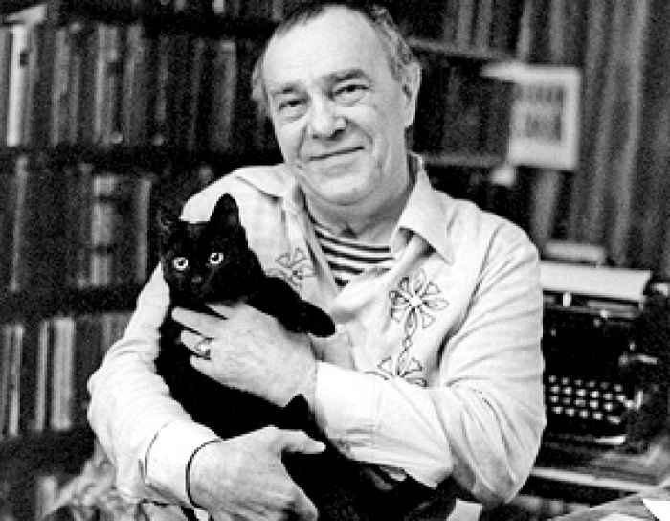
Валентин Пикуль – великий русский писатель

Slide 21
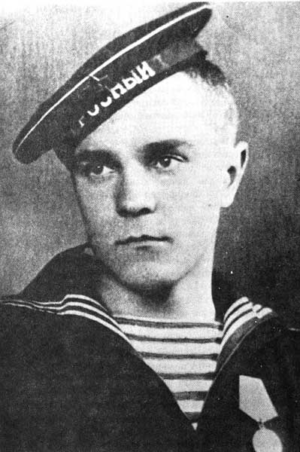
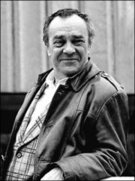
Валентин Саввич Пикуль

Slide 22
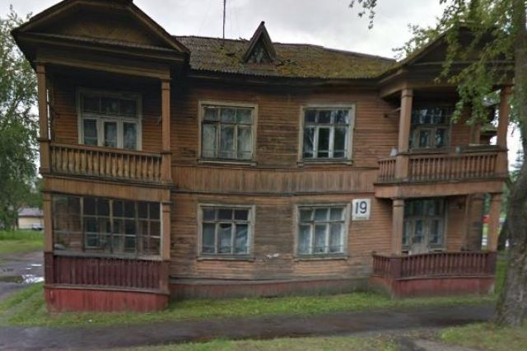
г. Северодвинск, ул. Индустриальная, д.19 – адрес, по котрому жила семья В.С. Пикуля

Slide 23
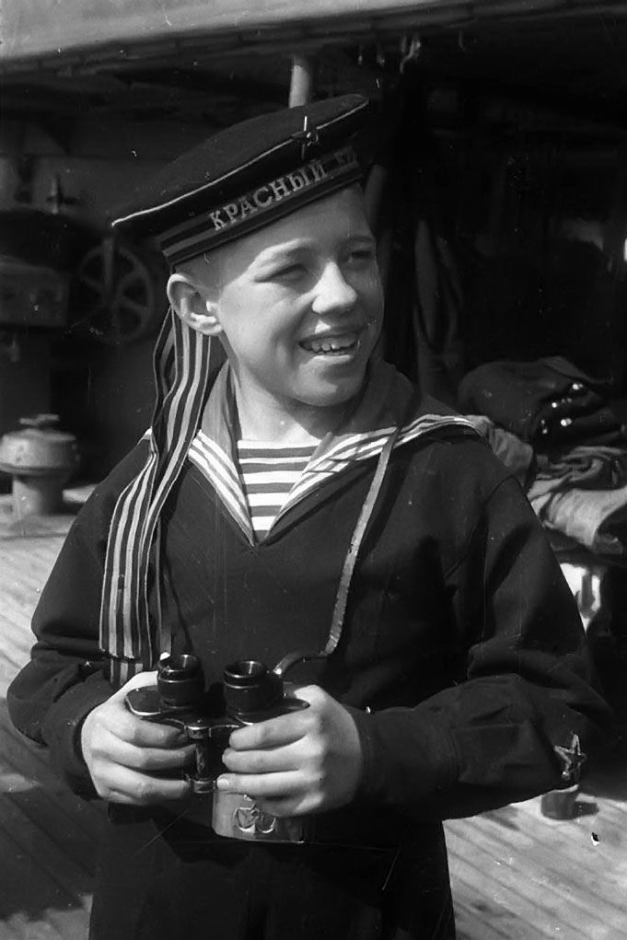
В. Пикуль «Мальчики с бантиками» – книга о юнгах Северного флота

Slide 24
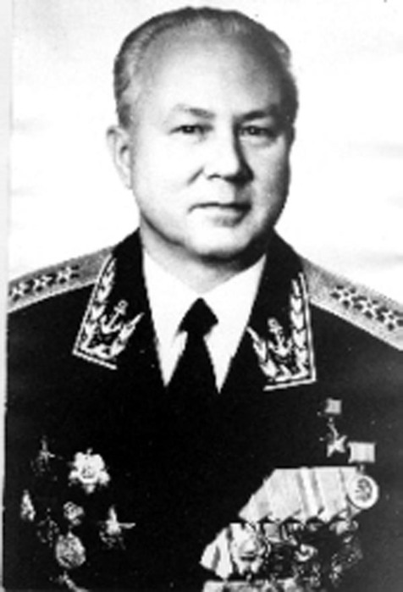
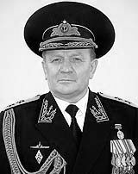
4111 выпускников школы юнг 5 юнг – Герои Советского Союза 15 юнг – адмиралы флота
Адмирал
Коробов В.
Адмирал
Воронов Ю.
Notes:
Адмирал Воронов Ю.

Slide 25
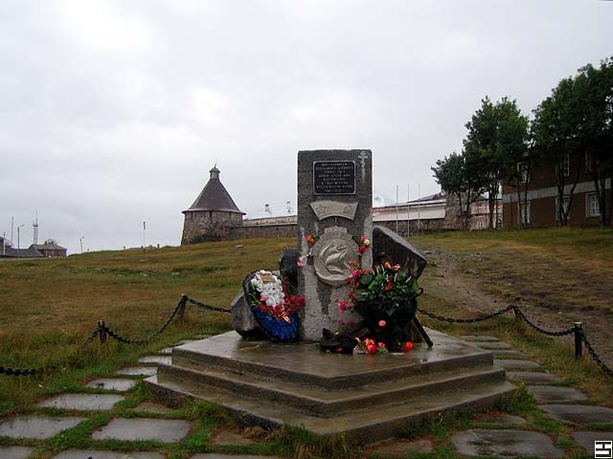
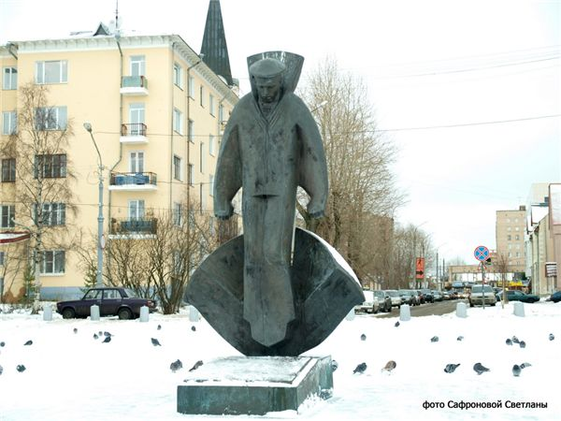
« Жаль, не все пришли мальчишки, Жаль, не всех потом их ждал успех. Но все они навек живые – в книжках. И, конечно, остров помнит всех».

Slide 26
Дети?... Герои?.... Патриоты?...

